Slide 1
T.C
Milli Eğitim Bakanlığı
Rehberlik ve Araştırma Merkezi
ŞİDDETİ ÖNLEME
Emel ÖKÇELİK
Psikolojik Danışman
2020-2021

Slide 2
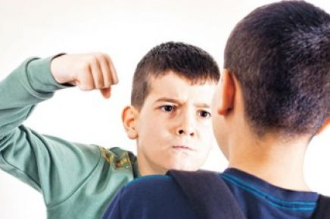
ŞİDDET
Güç ve baskı uygulayarak insanların bedensel veya ruhsal açıdan zarar görmesine neden olan bireysel veya toplu hareketlerin tümüdür.

Slide 3
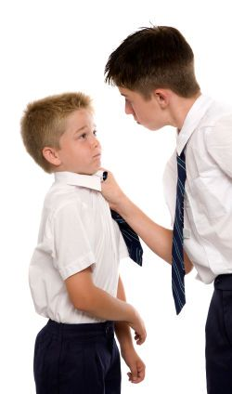
FİZİKSEL ŞİDDET
Fiziksel Şiddet
-Tokat atmak
-Vurmak,tekme atmak
-Çimdiklemek
-Saç çekmek
-Elle,kemerle, sopayla veya diğer araçlarla dövmek
-Tehdit
-Saldırı,grup saldırıları
-Kendisine ait olmayan eşyalara zarar vermek

Slide 4
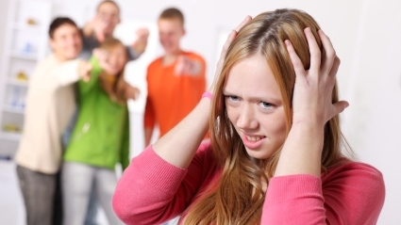
SÖZEL ŞİDDET
Sözel şiddet
-Alay etmek,dalga geçmek
-Hakaret etmek
-Küfretmek
-Alaycı isim takmak
-Aşağılamak
-Küçük düşürmek
-Kızdırma,ağlatma
-İmalı konuşmak
-Sözel tehdit etmek

Slide 5
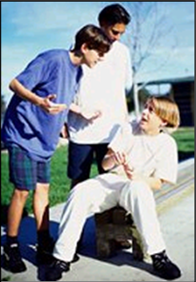
DUYGUSAL ŞİDDET
Duygusal şiddet
-Reddetmek
-Aşağılamak
-Yıldırmak
-Soyutlama
-Özgüvenini sarsmak
-Korkutmak

Slide 6
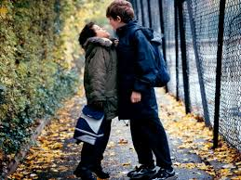
ZORBALIK
Zorbalık,
güç eşitliğinin olmadığı, süreklilik gösteren zarar verici veya rahatsız edici saldırgan davranışları tanımlamak üzere kullanılır.

Slide 7
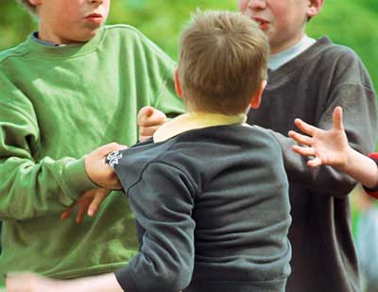
AKRAN ZORBALIĞI
Bir ya da daha fazla öğrencinin bir başka öğrenciye (mağdura) sürekli olarak olumsuz eylemlerde bulunmasıdır.

Slide 8
ŞİDDETİN VE ZORBALIĞIN EN SIK YAŞANDIĞI YERLER
Okulun içinde şiddet ve zorbalık en sık;
- okuldaki oyun bahçesi,
- koridorlar
- sınıf içi
- tuvaletler
-yatılı okullarda yatakhane de görülür.

Slide 9
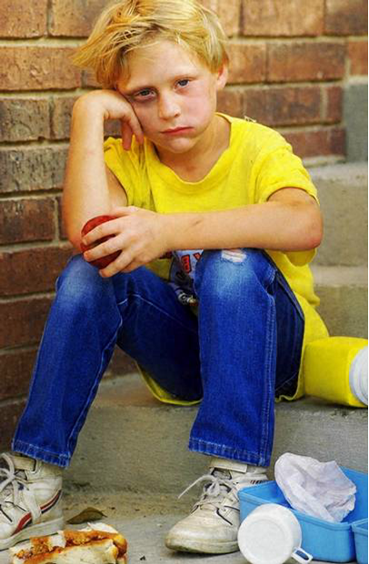
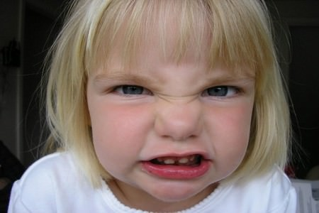
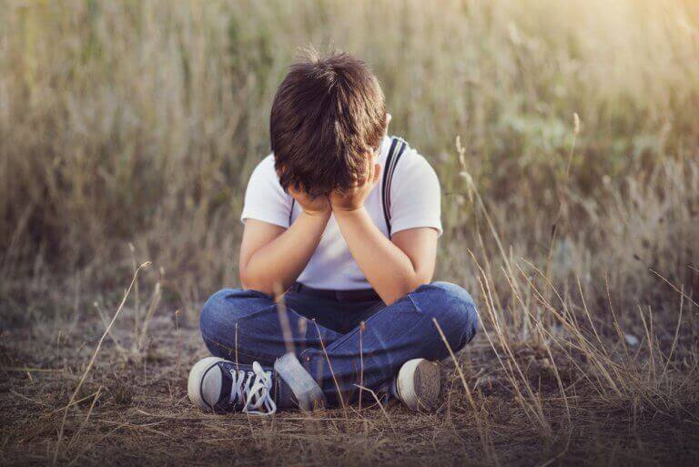
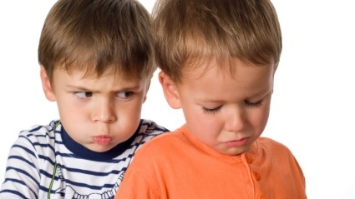
ŞİDDETE-ZORBALIĞA MARUZ KALANLARIN HİSSETTİKLERİ
Şok
Korku
Panik
Öfke
Kızgınlık
Endişe
Yetersizlik
Suçluluk
Üzüntü
Acı
Pişmanlık

Slide 10
OKUL ZORBALIĞI DENİLDİĞİNDE
Tekme ya da tokat atma,
İtme, çekme, dürtme,
Dövme tehdidinde bulunma,
Korkutma,
Sözle sataşma, alay etme, dalga geçme, kızdırma,
Tacizde bulunma,
Küçük düşürme,

Slide 11
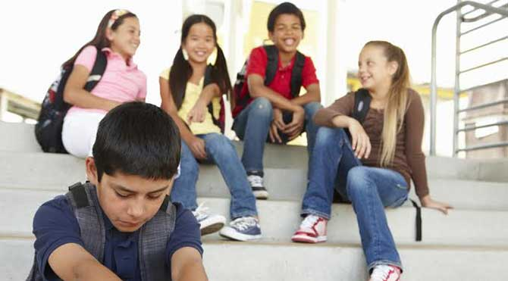
Ailesine hakaret etme,
Kişi hakkında çeşitli yerlere çeşitli sözler yazma,
Hoşa gitmeyen isim takma,
Söylenti çıkarıp yayma,
Arkadaş grubundan dışlayarak yalnız bırakma, oyun ve diğer etkinliklere almama ve engel olma,
Karşındakinin kendini kötü hissetmesine neden olacak sözler söyleme.

Slide 12
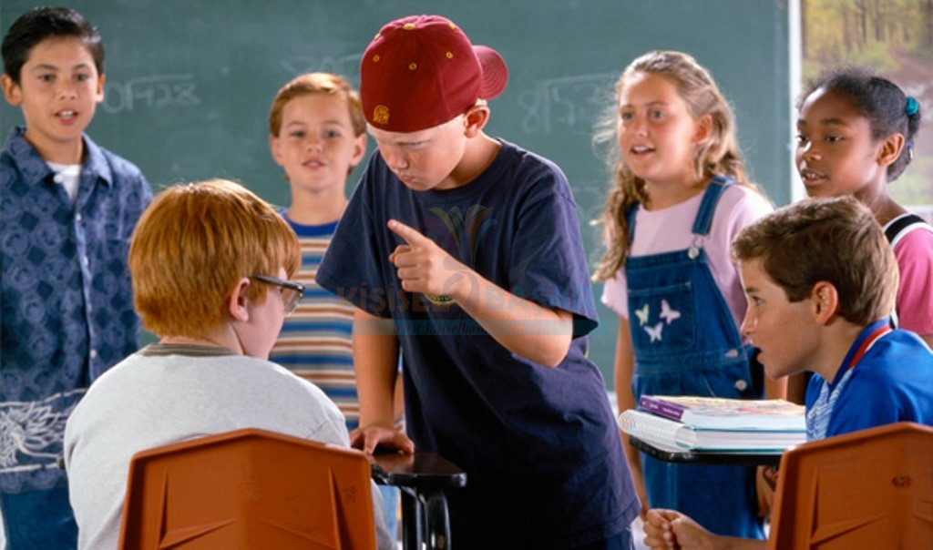
ŞİDDET VE ZORBALIĞI TERCİH EDEN ÖĞRENCİLERİN ÖZELLİKLERİ
İhtiyaçları ve kişilik özellikleri:
Benlik saygıları düşüktür,
Özgüvenleri eksiktir,
Başkalarını ve olayları kontrol etme isteği,
Başkalarının başarılarını kıskanma,
Yenilgiyi kabul edememe.

Slide 13
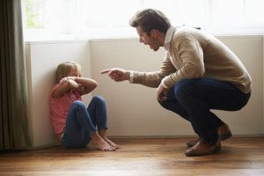
İlişki problemleri:
Ebeveynleri tarafından fiziksel ve psikolojik şiddete uğrama,ihmal edilme,
Aile desteği ve yakınlığın olmaması,
Arkadaş edinememe, dışlanma,
Otoriteye karşı gelme (aile, okul vs.),
Akranlarıyla çatışma

Slide 14
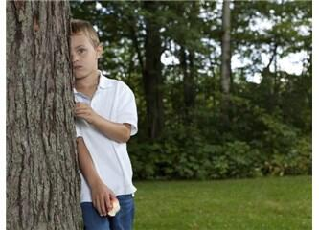
HANGİ ÖĞRENCİLER ŞİDDET VE ZORBALIĞA MARUZ KALIR?
İçe dönük,
Kaygılı,
Güvensiz,
Çekingen,
Benlik saygısı yetersiz,
Sosyal becerileri zayıf,
Yeterince arkadaşı olmayan,
Sosyal ortamlarda dışlanan,
Zorbaca davranışlara maruz
kaldıklarında nadiren karşı koyabilen,
Anne-babalarına bağımlı,
Az sevilen…

Slide 15
ŞİDDET VE ZORBALIĞA MARUZ KALANLAR İÇİN STRATEJİLER NE YAPABİLİRİM?
Yüksek sesle
((Hayır))
diyerek zorbayı durdurun.

Slide 16
Beden diliniz önemlidir.
Ürkek ve çekingen tavırlarla gezerseniz daha fazla dikkat çekersiniz.
Özgüvenli bir tavırla durursanız sizinle daha az uğraşırlar.

Slide 17
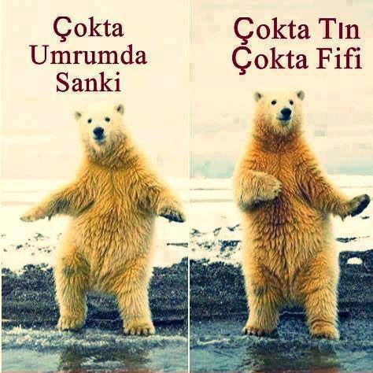
Söylediklerini, yaptıklarını umursamayın kendinizi başka şeylerle meşgul edin.

Slide 18
Şiddete maruz kaldığın ortamı terk et

Slide 19
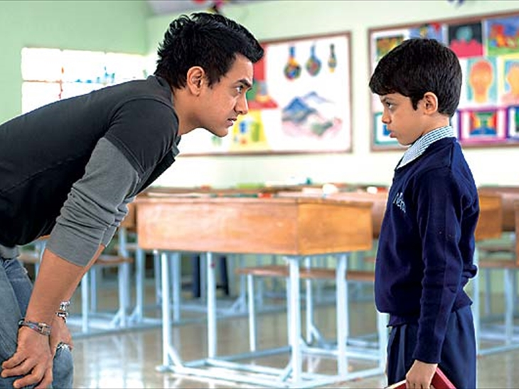
Güvendiğin bir yetişkine
(anne,baba,öğretmen…) haber ver, yardım iste…

Slide 20
Psikolojik danışma ve rehber öğretmeninden yardım alın..

Slide 21
Olayları gizleyerek zorbalara yardımcı olmayın.
Çünkü gizlilik,
zorbaların en güçlü silahıdır.

Slide 22
SEYİRCİ NE YAPABİLİR?
1.Olayı izlemeye dalmayın!!!! 2. Zorbaya durmasını söyleyin!!!! 3. Zorbalığa maruz kalan kişiye iyi davranın!!!! 4. Zorbalığa maruz kalan kişiyi sizinle gelmeye ikna edin!!!!
5. Bir yetişkini olay yerine çağırın!!!!

Slide 23
6. Sadece gülümsemenizle de olsa zorbaya güç vermeyin!!!! 7. Ezilenle, yalnız ve mutsuz kişilerle arkadaş olun! 8. Unutmayın,sizde birgün zorbalığa maruz kalabilirsiniz!!!

Slide 24
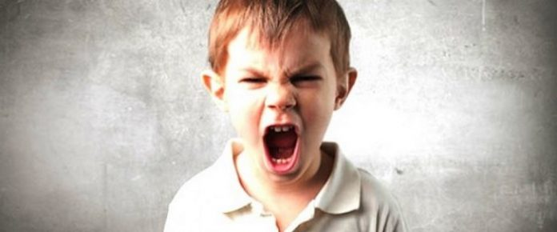
ZORBALARA ÖNERİLER
ÖFKENİZİ KONTROL EDİN

Slide 25
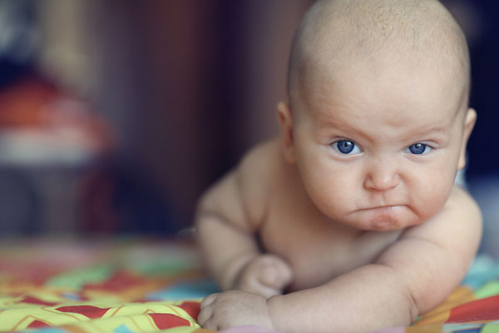
ÖFKE KONTRÖLÜ
Sakin olmaya çalışmalıyız. ( içimizden 10’a kadar say)
Sorunun nedenini anlamaya çalışmalıyız
Tepkimizi nazik bir dille ifade etmeliyiz.
Kavganın çözüm olmadığını bilmeliyiz.
Haksız olduğumuzda özür dilemeliyiz
Sesimizi yükseltmemeliyiz.
Sorunu çözmek için uygun çözüm yollarını düşünmeliyiz.

Slide 26
UNUTMAYIN
ÖFKENİZE HAKİM OLMAK VE KURALLARA UYMAK KAVGA ETMEKTEN DAHA FAZLA CESARET VE EMEK İSTER.

Slide 27
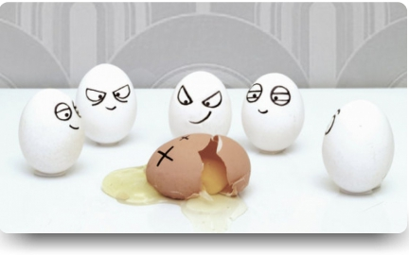
Öfkenin başlangıcı çılgınlık, sonu pişmanlıktır.

Slide 28
SEMİNERİMİZE KATILDIĞINIZ İÇİN TEŞEKKÜR EDERİZ
EMEL ÖKÇELİK
PSİKOLOJİK DANIŞMAN

